Slide 1
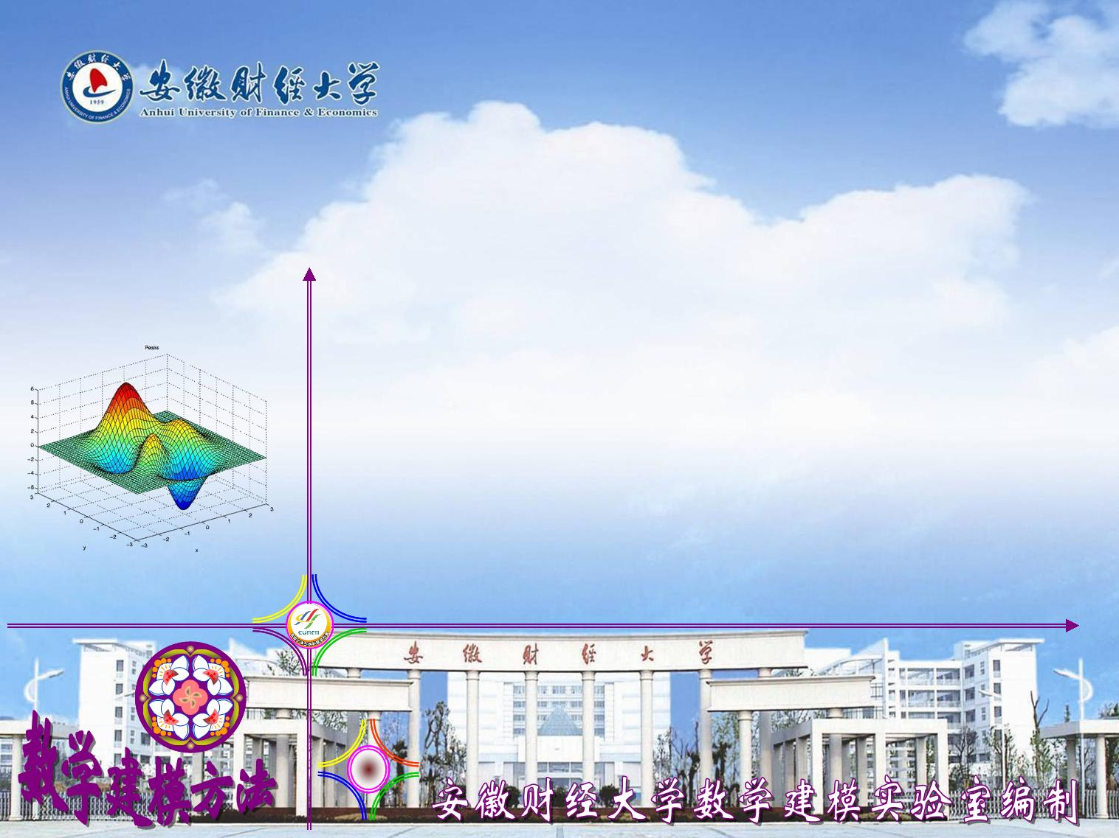
第五篇 图论网络模型及应用
第16章 图论模型及其算法
第17章 图论建模案例：灾区巡视路线的分析
Differential equation model and its application

Slide 2
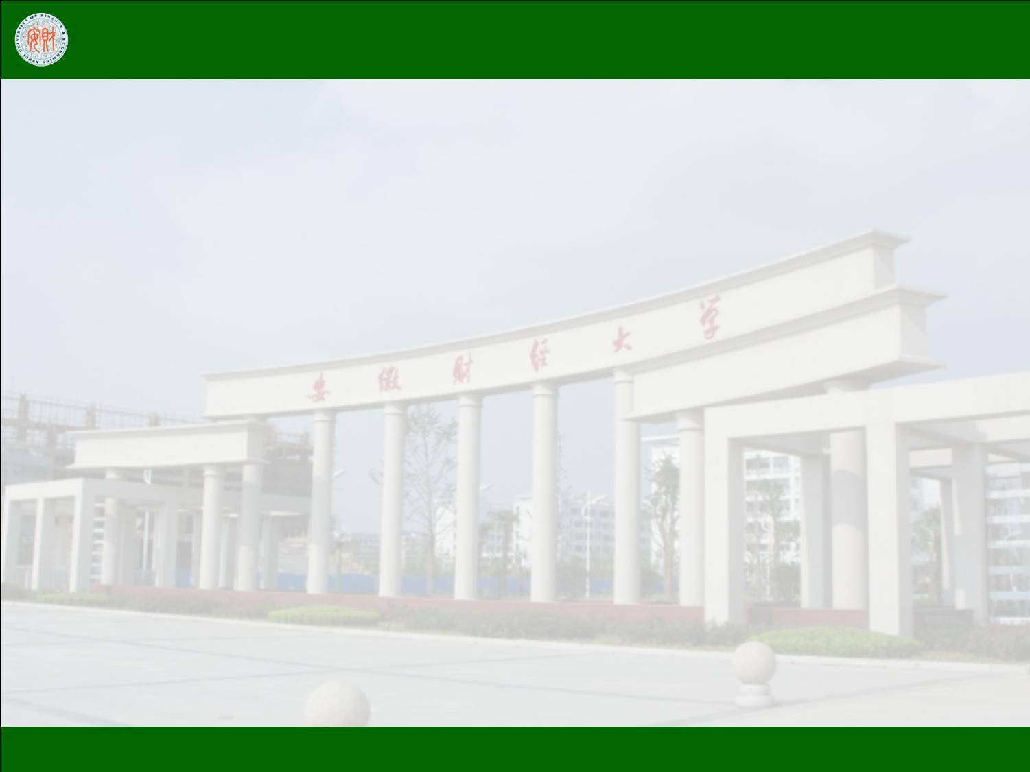
第16章 图论模型及其算法
§16-1 基本概念
2.3、任意两顶点间的最短路
1.1、无向图与有向图
1.2、顶点的度
§16-3 树与最小生成树
1.3、图的矩阵表示
3.1、基本概念
1.4、图的路与连通
3.2、最小生成树
1.5、图的运算
§16-4 最大流
§16-2 最短路
4.1、基本概念
2.1、单源最短路
4.3、求最大流问题的数学模型
2.2、两指定顶点间的距离
26/11/7 下午 11:24

Slide 3

1.1、无向图与有向图
>>一个无向图(undirected graph)G是由一个非空有限集合V(G)和V(G)中某些元素的无序对集合E(G)构成的二元组，记为:
G =(V(G),E(G))
其中V(G)={v₁,v₂,…,v_{n}}称为图G的顶点集(vertex set)或节点集(node set), V(G)中的每一个元素v_{i}(i=1,2,…,n)称为该图的一个顶点(vertex)或节点(node)；
E(G)={e₁,e₂,…,e_{m}}称为图G的边集(edge set)，E(G)中的每一个元素e_{k} (即V(G)中某两个元素 v_{i}, v_{j}的无序对)记为e_{k}=(v_{i}, v_{j})或e_{k}=v_{i}v_{j} =v_{j} v_{i} ) (k=1,2,…,m)，被称为该图的一条从v_{i}到v_{j}的边(edge)。
26/11/7 下午 11:24

Slide 4
>>当边e_{k}=v_{i}v_{j}时,称v_{i}、v_{j}为边e_{k}的端点(vertices),并称v_{j}与v_{i}相邻(adjacent); 边e_{k}称为与顶点v_{i}、v_{j}关联(incident)。如果某两条边至少有一个公共端点，则称这两条边在图G中相邻。若两条边有公共的端点，就称为重边(multi-edges)或平行边(parallel edges)。
>>图G的顶点数用符号|V|或v(G)表示,也可称为阶(order),边数用|E|或ε(G)表示。一个图如果它的顶点集和边集都有限，则称为有限图(finite graph)。阶数为1的简单图称为平凡图(trivial graph)，边数为零的图称为空图(empty graph)。两端点重合为一点的边称为环(loop)。一个图如果它既没有环也没有两条边连接同一对顶点，则称为简单图(simple graph)。在图论符号中我们常略去字母G，例如，分别用V, E, v和e代替V(G), E(G), v(G)和ε(G)。
26/11/7 下午 11:24

Slide 5
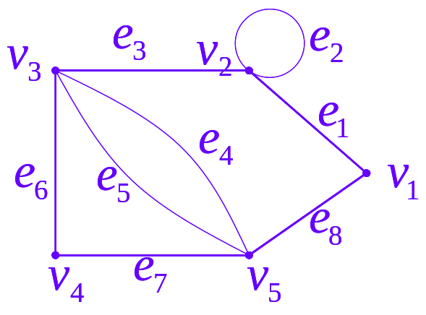
>>如图16-1, 图G为有限无向图, 顶点集V={v₁,v₂,…,v₅}, |V|=5, 边集E(G)={e₁,e₂,…,e₈}，|E|=8，边e₂是环，边e₄, e₅是重边。
图16-1 无向图的顶点与边
>>一个有向图(directed graph或 digraph)D是由一个非空有限集合V和V中某些元素的有序对集合A构成的二元组，记为D=(V,A)。
其中V={v₁,v₂,…,v_{n}}称为图D的顶点集或节点集, V中的每一个元素v_{i}(i=1,2,…,n)称为该图的一个顶点或节点；
A={a₁,a₂,…,a_{m}}称为图D的弧集(arc set), A中的每一个元素a_{k} (即V中某两个元素v_{i}、v_{j}的有序对),记为a_{k}=(v_{i},v_{j})或a_{k}=v_{i}v_{j}(k=1,2,…,n),被称为该图的一条从v_{i}到v_{j}的弧(arc)。
26/11/7 下午 11:24

Slide 6
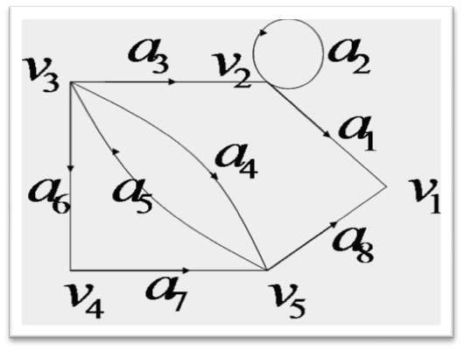
当a_{k}=v_{i}v_{j}时，称v_{i}为a_{k}的尾(tail),称v_{j}为a_{k}的头(head),并称a_{k}为v_{i}的出弧 (outgoing arc),为v_{j}的入弧 (incoming arc)。
对应于每个有向图 D，可以在相同顶点集上作一个图 G，使得对于 D的每条弧， G有一条有相同端点的边与之相对应。这个图称为D的基础图(underlying graph)。反之，给定任意图G，对于它的每个边，给其端点指定一个顺序，从而确定一条弧，由此得到一个有向图，这样的有向图称为G的一个定向图(oriented graph)。
如图16-2, 图D为有向图, 顶点集 V={v₁,v₂,…,v₅}, 边集A={a₁,a₂,…,a₈} ，图16-1为图16-2的基础图。
以下若未指明“有向图”三字，“图”字皆指无向图。
图16-2 有向图的顶点与边

Slide 7

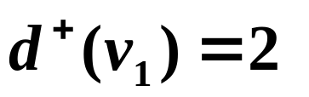
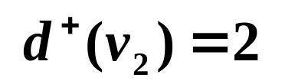
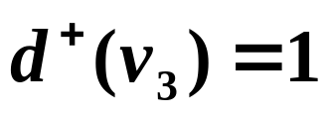
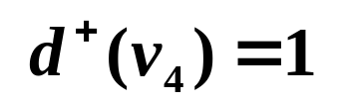
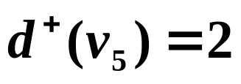
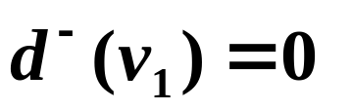
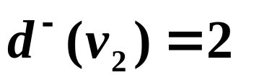
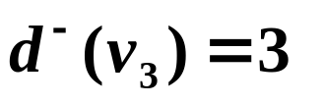
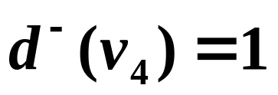
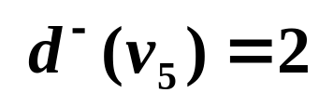
1.2、顶点的度
，
>>在无向图中,与顶点v关联的边的数目称为v的次数，记为d(v)。在有向图中，从顶点v引出的弧的数目称为v的出度，记为d⁺(v)；从顶点v 引入的弧的数目称为v 的入度,记为d⁻(v)；d(v)=d⁺(v)+d⁻(v)称为v的次数或度。
>>在图16-2中，
图16-2 有向图的顶点与边

Slide 8
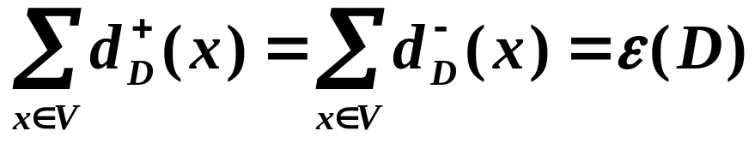
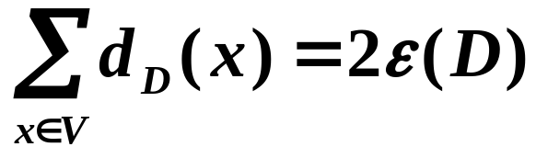
定理1 对于任何有向图D均有
推论1 (Euler,1736)对于任何无向图G均有
推论2 任何无向图G都有偶数个奇度点。

Slide 9
1.3、图的矩阵表示
>>网络优化研究的是网络上的各种优化模型与算法。为了在计算机上实现网络优化的算法，首先我们必须有一种方法（即数据结构）在计算机上来描述图与网络。一般来说，算法的好坏与网络的具体表示方法，以及中间结果的操作方案是有关系的。这里我们介绍计算机上用来描述图与网络的2种常用表示方法：邻接矩阵表示法、关联矩阵表示法。在下面数据结构的讨论中，我们首先假设G(V,A)是一个简单有向图，|V|=n, |A|=m，并假设中的顶点用自然数1,2,…,n表示或编号，A中的弧用自然数1,2,…,m表示或编号。首先考虑简单图。

Slide 10
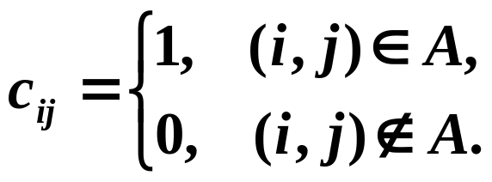
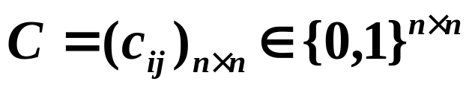
(i)邻接矩阵表示法
邻接矩阵表示法是将图以邻接矩阵(adjacency matrix)的形式存储在计算机中。图G=G(V,A)的邻接矩阵是如下定义的：C是一个n×n的0-1矩阵，即
也就是说，如果两顶点之间有一条边，则邻接矩阵中对应的元素为1；否则为0。可以看出，这种表示法非常简单、直接。但是，在邻接矩阵的所有n²个元素中，只有m个为非零元。如果网络比较稀疏，这种表示法浪费大量的存储空间，从而增加了在网络中查找边的时间。

Slide 11
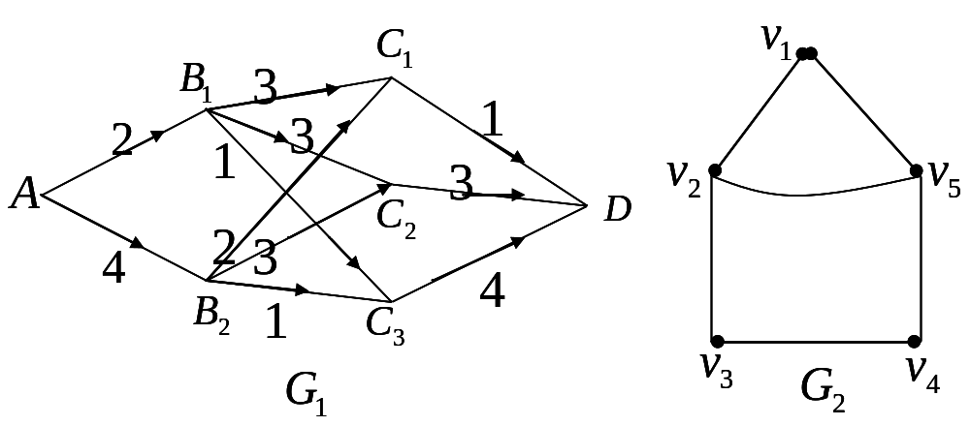
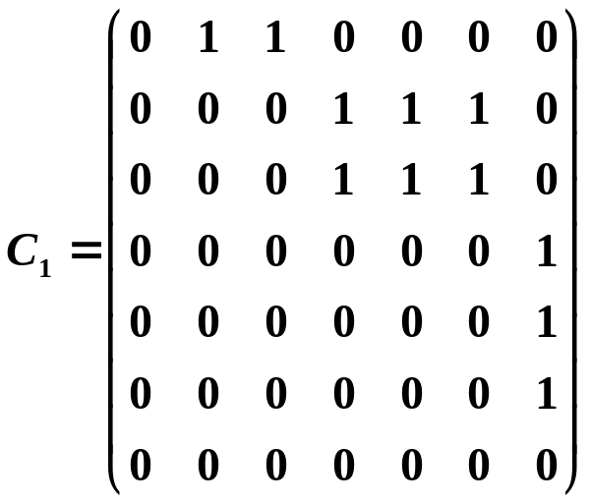
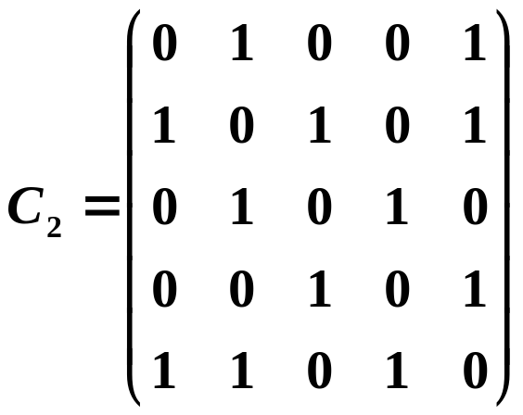
图16-3 有向图和无向图
如图16-3中，图G₁, G₂的邻接矩阵分别为：
易见，无向图的邻接矩阵是对称矩阵，而有向图则不是，在有向图中，行表示点的出度，列则表示点的入度。

Slide 12
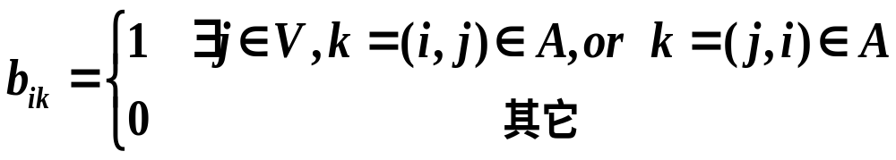
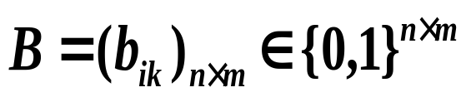
(ii)关联矩阵表示法
>>关联矩阵表示法是将图以关联矩阵(incidence matrix)的形式存储在计算机中。无向图G=G(V,E)的关联矩阵B是如下定义的：B是一个n×m的矩阵，即
也就是说，在关联矩阵中，每行对应于图的一个节点，每列对应于图的一条弧。如果一个节点是一条弧的起点，则关联矩阵中对应的元素为1；如果一个节点是一条弧的终点，则关联矩阵中对应的元素为-1；如果一个节点与一条弧不关联，则关联矩阵中对应的元素为0。对于简单图，关联矩阵每列只含有两个非零元(一个“1 ”，一个“-1 ”)。可以看出, 这种表示法也非常简单、直接。

Slide 13
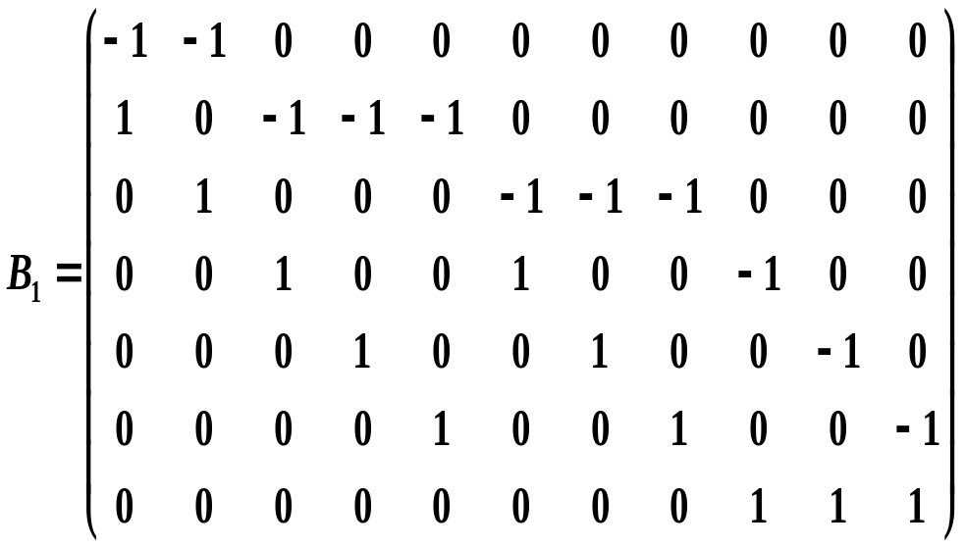
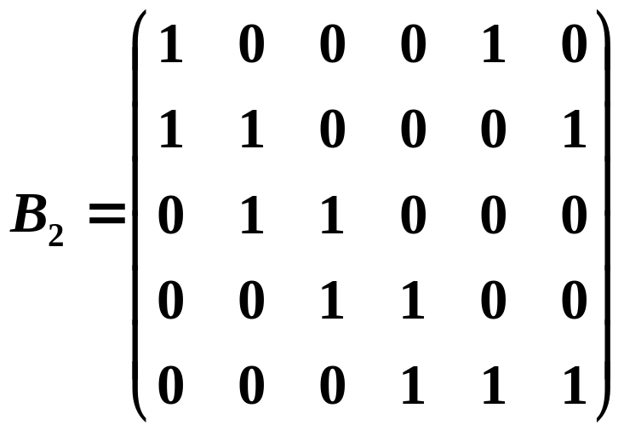
图16-3 有向图和无向图
如图16-3的两个关联矩阵分别是：
对于有向图的关联矩阵中，每行中1的个数表示该点的入度，-1的个数表示出度，每列元素和都为0。无向图的关联矩阵中，每行元素和表示点的度，每列元素和都是2。
此外，还有邻接表表示法，弧表示法，星形表示法等。

Slide 14
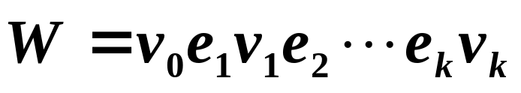
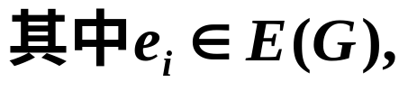

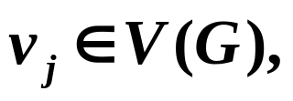

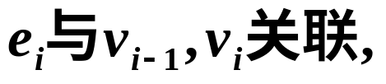

1.4、图的路与联通
称W是图G的一条道路(walk)，k为路长，顶点v₀和v_{k}分别为W的
起点和终点，
>>若道路W的边互不相同，则W称为迹(trail)。若道路W的顶点互不相同，则W称为路(path)，记为P。
>>称一条道路是闭的，如果它有正的长且起点和终点相同。起点和终点重合的轨叫做圈(cycle)，记为C。
>>若图G的两个顶点u,v间存在道路，则称u和v连通(connected)。u,v间的最短轨的长叫做u,v间的距离。记作d(u,v)。若图G的任二顶点均连通，则称G是连通图。

Slide 15
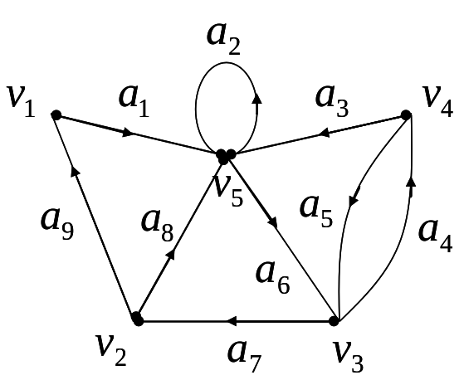
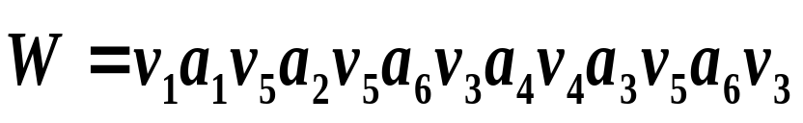
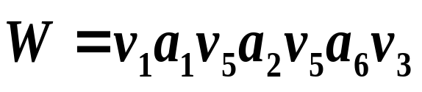
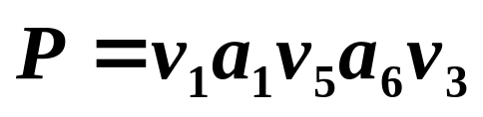
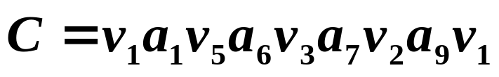
图16-4 图的路与连通性
>>在图16-4中，从v₁到v₃的
是一条长度为6的道路； 是一条长度
为3的迹； 是长度为2的路；
是长度为4的圈。
>>显然有：
(i) 图P是一条路的充要条件是P是连通的，且有两个一度的顶点，其余顶点的度为2；
(ii) 图C是一个圈的充要条件是C是各顶点的度均为2的连通图。

Slide 16
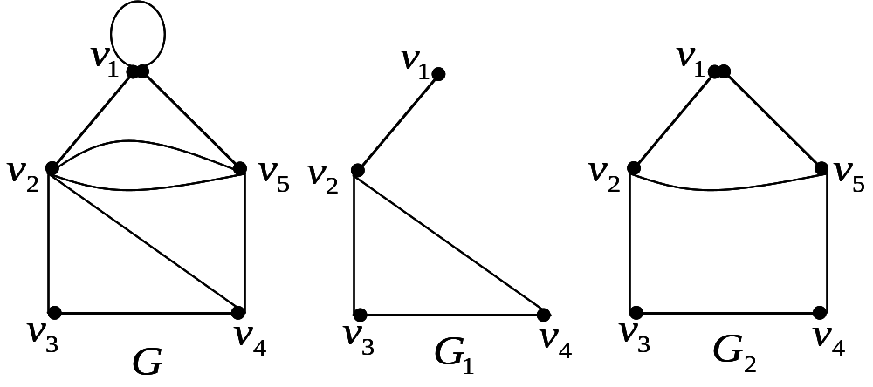
1.5、图的运算
1）子图
>>设G=(V(D),E(D)) , H=(V(H),E(H))是两个图，如果
V(H)⊂V(G), E(H)⊂E(G), 图H叫做图G的子图(subgraph),
记作H⊂G 。若H是G的子图，则G称为H的母图(supergraph)。若V(H)=V(G) ，则称子图H是图G的支撑子图（spanning subgraph，又称生成子图）。
图16-5 子图与支撑子图
如图16-5，图G₁, G₂均是图G的子图，但图G₂是图G的支撑子图。

Slide 17
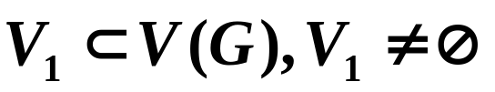
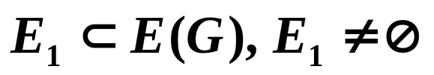
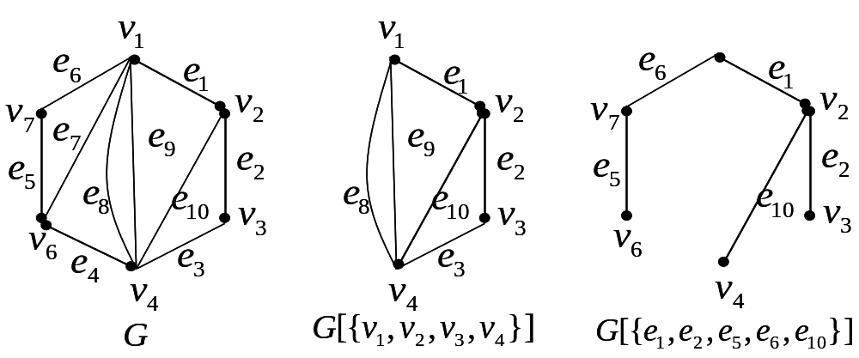
若 ，以V₁顶点集，两个端点都在V₁中的边为边集的G的子图，称为G的由顶点集V₁导出的子图，记为G[V₁]。
若 ，以E₁边集， E₁的端点集为顶点集的图G的子图，称为G的由边集E₁导出的子图，记为G[E₁]。如图16-6所示。
图16-6 图的顶点集和边集导出的子图

Slide 18
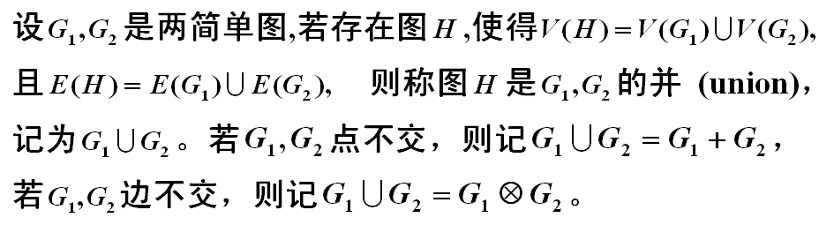
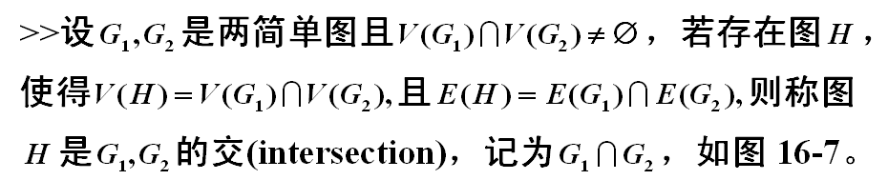
2）图的交与并

Slide 19
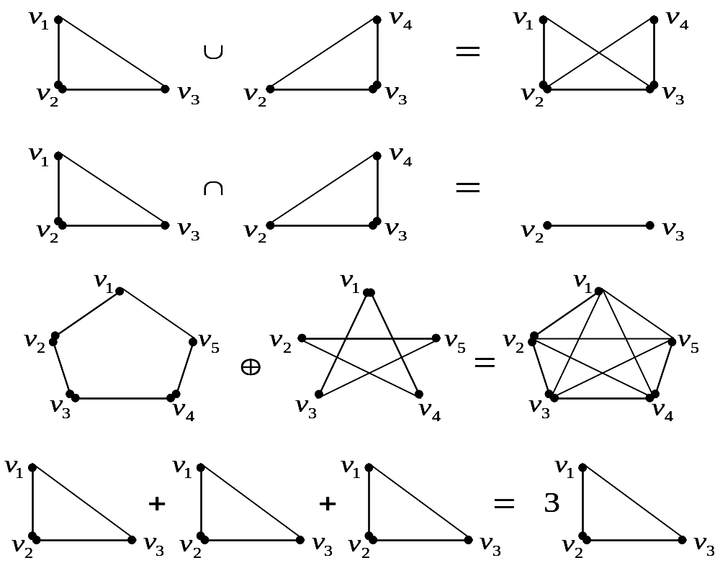
图16-7 图的基本运算

Slide 20
§16-2 最短路
>>图中具有最大长度的路称为最长路(longest path)，包含每个顶点的路称为Hamilton路。两点间长度等于距离的路称为最短路(shortest path)
2.1 单源最短路
>>问题的提出：给定一个加权图G和源点u₀，求u₀到G中其它每个顶点的最短路，假设各边上的权值均大于等于0。
>>求最短路已有成熟的算法：Dijkstra算法，其基本思想是按距 u₀ 从近到远为顺序，依次求得 u₀ 到G的各顶点的最短路和距离，直至G的所有顶点，算法结束。为避免重复并保留每一步的计算信息，采用了标号算法。下面是该算法。

Slide 21
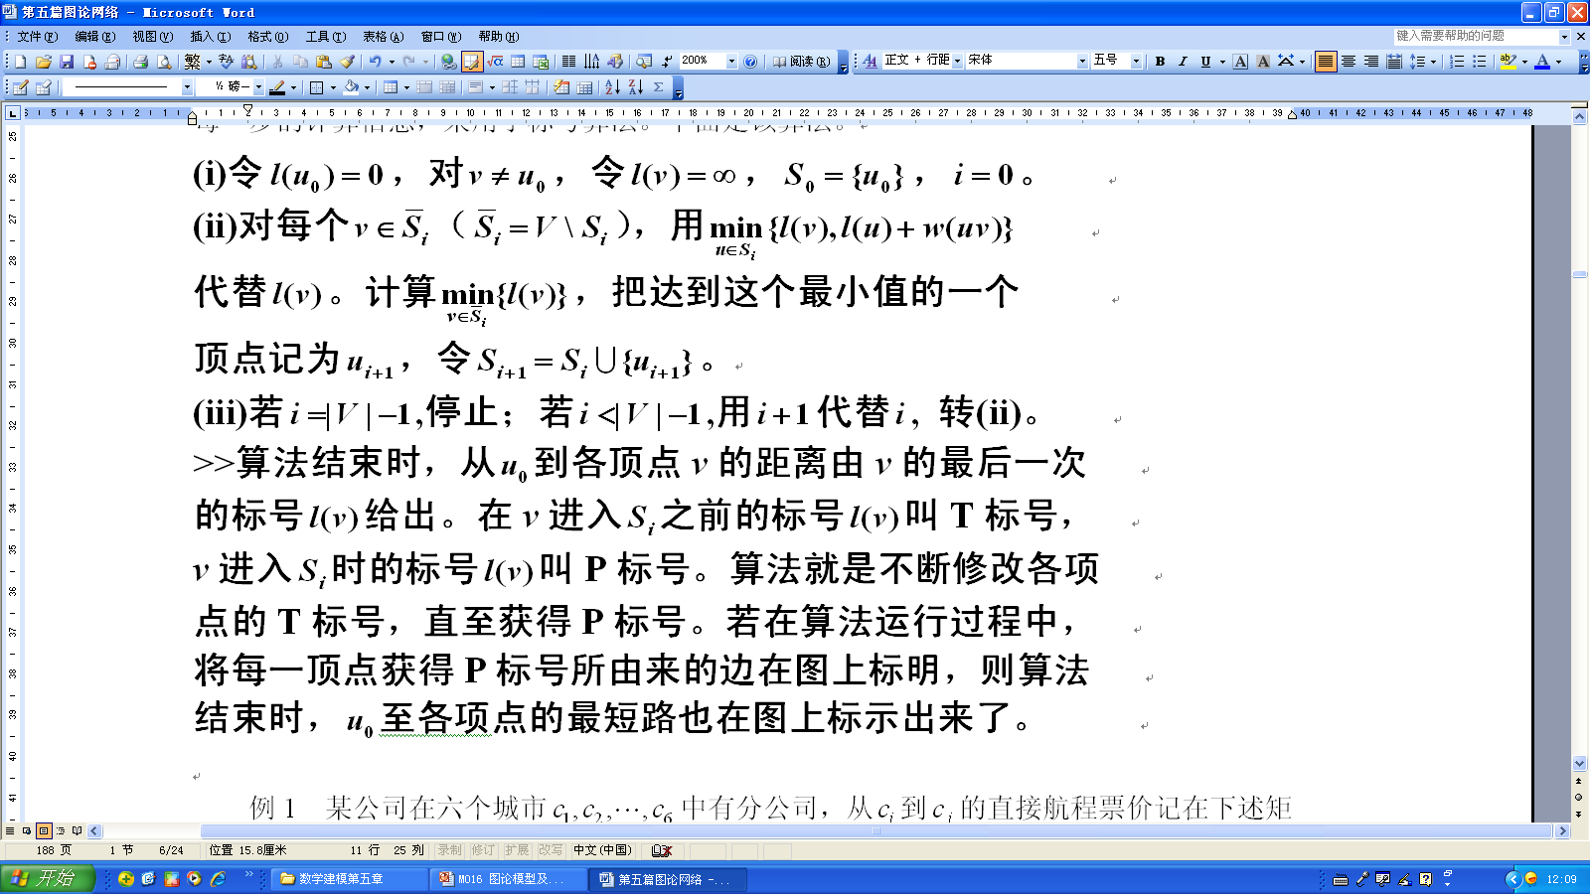
§16-2 最短路

Slide 22
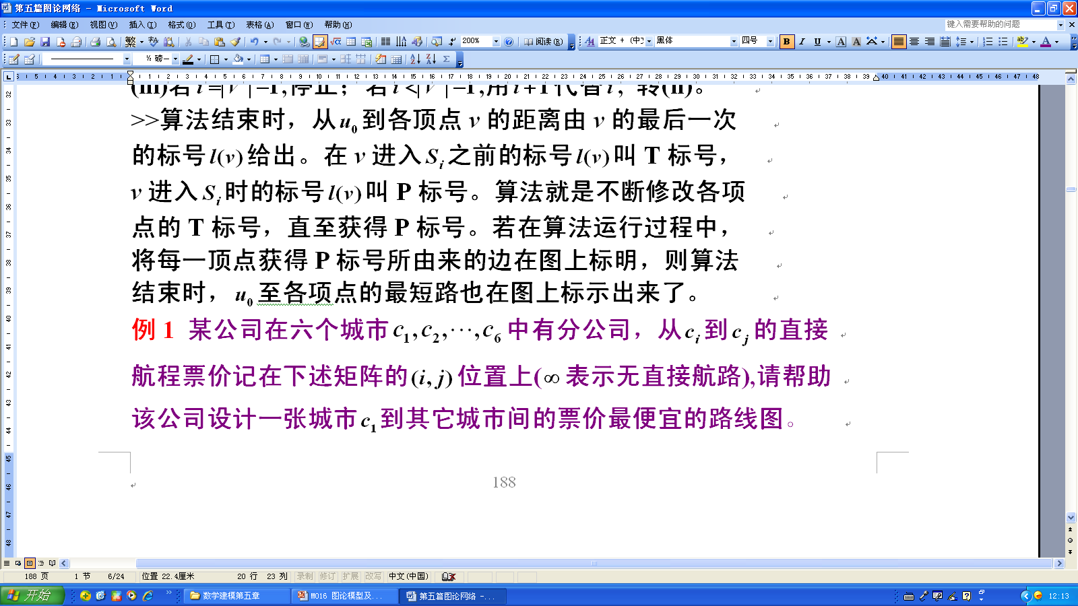
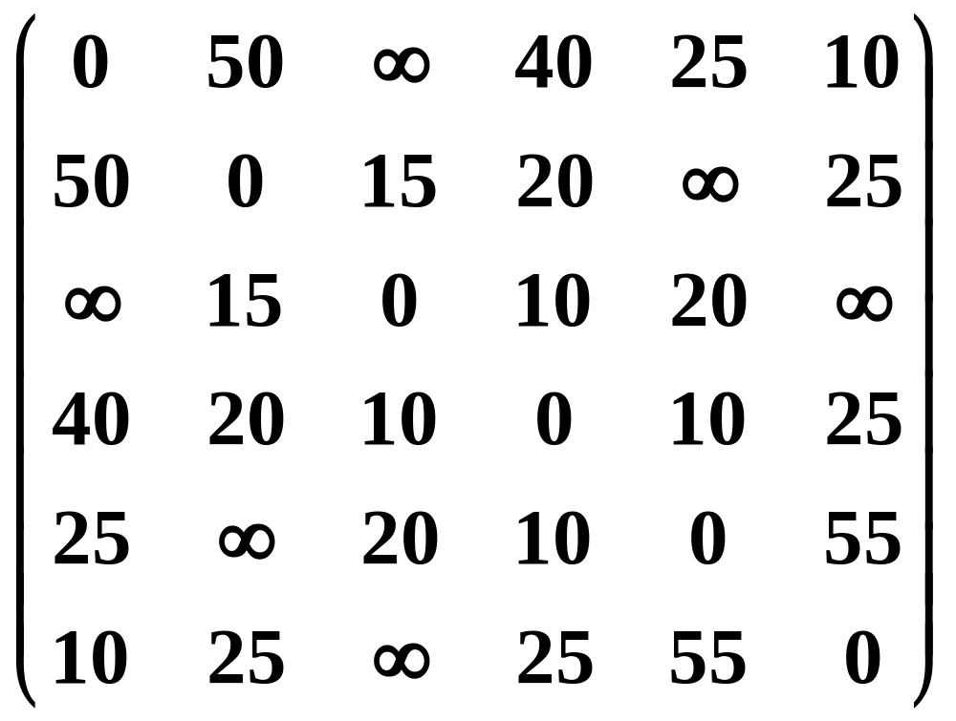
§16-2 最短路

Slide 23
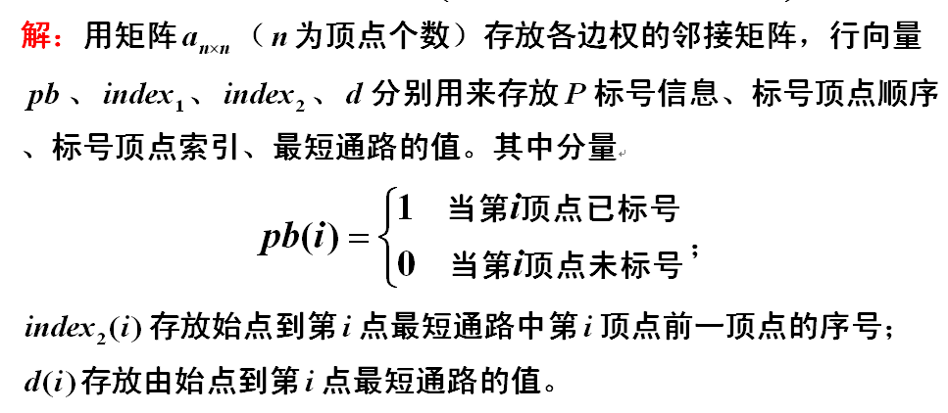
§16-2 最短路
求第一个城市到其它城市的最短路径的Matlab程序如下：

Slide 24
§16-2 最短路
clear;
clc;
M=10000;
a(1,:)=[0,50,M,40,25,10];
a(2,:)=[zeros(1,2),15,20,M,25];
a(3,:)=[zeros(1,3),10,20,M];
a(4,:)=[zeros(1,4),10,25];
a(5,:)=[zeros(1,5),55];
a(6,:)=zeros(1,6);
a=a+a';
pb(1:length(a))=0;pb(1)=1;index1=1;index2=ones(1,length(a));
d(1:length(a))=M;d(1)=0;temp=1;
while sum(pb)<length(a)

Slide 25
§16-2 最短路
tb=find(pb==0);
d(tb)=min(d(tb), d(temp)+a(temp, tb));
tmpb=find(d(tb)==min(d(tb)));
temp=tb(tmpb(1));
pb(temp)=1;
index1=[index1,temp];
index=index1(find(d(index1)==d(temp)-a(temp,index1)));
if length(index)>=2
index=index(1);
end
index2(temp)=index;
end
d, index2
运行后显示结果为
d =
0 35 45 35 25 10
index2 =
1 6 5 6 1 1

Slide 26
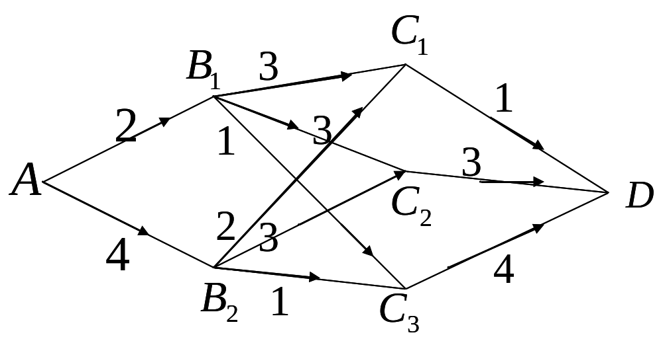
§16-2 最短路
2.2 两指定顶点间的距离
例2 如图16-8，现有七个城市A,B₁,B₂,C₁,C₂,C₃,D，点与点之间的连线表示城市有道路相连，连线上的数字表示道路长度。现计划从A到D铺设一条输油管道，请设计出最小距离的管道铺设方案。
图16-8 七个城市间的道路图

Slide 27
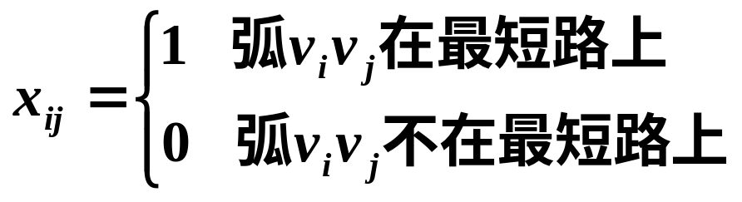
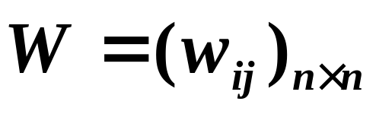
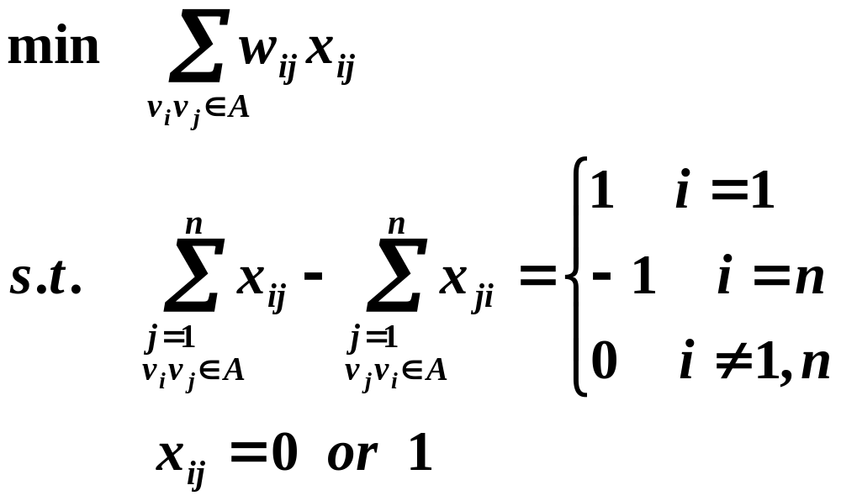
§16-2 最短路
解：该题为有向赋权图,
设决策变量为
为赋权邻接矩阵，建立模型

Slide 28
§16-2 最短路
LINGO程序如下：
model:
sets:
cities/A,B1,B2,C1,C2,C3,D/;
roads(cities,cities)/A B1,A B2, B1 C1, B1 C2,
B1 C3, B2 C1, B2 C2, B2 C3, C1 D, C2 D, C3 D/:w,x;
endsets
data:
w=2 4 3 3 1 2 3 1 1 3 4;
enddata
n=@size(cities);
min=@sum(roads:w*x);
@for(cities(i)|i #ne#1 #and# i #ne#n:
@sum(roads(i,j):x(i,j))=@sum(roads(j,i):x(j,i)));
@sum(roads(i,j)|i #eq#1: x(i,j))=1;
@sum(roads(i,j)|j #eq#n: x(i,j))=1;
end

Slide 29
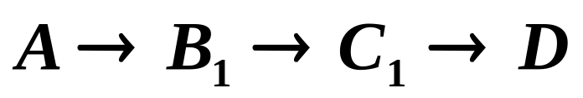
§16-2 最短路
运行结果为：
Objective value: 6.000000
Total solver iterations: 0
Variable Value Reduced Cost
X( A, B1) 1.000000 0.000000
X( A, B2) 0.000000 0.000000
X( B1, C1) 1.000000 0.000000
X( B1, C2) 0.000000 2.000000
X( B1, C3) 0.000000 1.000000
X( B2, C1) 0.000000 1.000000
X( B2, C2) 0.000000 4.000000
X( B2, C3) 0.000000 3.000000
X( C1, D) 1.000000 0.000000
X( C2, D) 0.000000 0.000000
X( C3, D) 0.000000 0.000000
最小距离的管道铺设方案为
最小距离为6。

Slide 30

§16-2 最短路
2.3 任意两顶点间的最短路
>>>>计算加权图中各对顶点之间最短路径，显然可以调用Dijkstra算法。具体方法是：每次以不同的顶点作为起点，用Dijkstra算法求出从该起点到其余顶点的最短路径，反复执行n次这样的操作，就可得到从每一个顶点到其它顶点的最短路径。这种算法的时间复杂度为O(n³)。第二种解决这一问题的方法是由R.W.Floyd提出的算法，称之为Floyd算法。
假设图G权的邻接矩阵为A₀，
来存放各边长度, 其中：

Slide 31

§16-2 最短路

Slide 32
§16-2 最短路
Matlab算法如下：
clear; clc;
M=10000;
a(1,:)=[0,50,M,40,25,10];
a(2,:)=[zeros(1,2),15,20,M,25];
a(3,:)=[zeros(1,3),10,20,M];
a(4,:)=[zeros(1,4),10,25];
a(5,:)=[zeros(1,5),55];
a(6,:)=zeros(1,6);
b=a+a';path=zeros(length(b));
for k=1:6
for i=1:6
for j=1:6
if b(i,j)>b(i,k)+b(k,j)
b(i,j)=b(i,k)+b(k,j);
path(i,j)=k;
end
end
end
end
b, path
例3 用Floyd算法求出例1中任意两个城市间最便宜的航行路线。

Slide 33
§16-2 最短路
运行结果为：
b =
0 35 45 35 25 10
35 0 15 20 30 25
45 15 0 10 20 35
35 20 10 0 10 25
25 30 20 10 0 35
10 25 35 25 35 0
path =
0 6 5 5 0 0
6 0 0 0 4 0
5 0 0 0 0 4
5 0 0 0 0 0
0 4 0 0 0 1
0 0 4 0 1 0

Slide 34

§16-3 树与最小生成树
3.1 基本概念

Slide 35

§16-3 树与最小生成树

Slide 36

§16-3 树与最小生成树
3.2 最小生成树
>>>>欲修筑连接n个城市的铁路，已知i城与j城之间的铁路造价为C_{ij}，设计一个线路图，使总造价最低。连线问题的数学模型是在连通赋权图上求权最小的生成树。赋权图的具有最小权的生成树叫做最小生成树。
>>>>构造最小生成树的两种常用算法：prim算法和Kruskal算法。
1)prim算法

Slide 37

§16-3 树与最小生成树

Slide 38

§16-3 树与最小生成树
例4 用prim算法求图16-9的最小生成树。
图16-9 连通的无向图
解：用矩阵result_{3×n}的第一、二、三行分别表示生成树边的起点、终点、权集合。

Slide 39
§16-3 树与最小生成树
Matlab程序如下：
clc;clear;
M=1000;
a(1,2)=50; a(1,3)=60;
a(2,4)=65; a(2,5)=40;
a(3,4)=52;a(3,7)=45;
a(4,5)=50; a(4,6)=30;a(4,7)=42;
a(5,6)=70;
a=[a;zeros(2,7)];
a=a+a';a(find(a==0))=M;
result=[];p=1;tb=2:length(a);
while length(result)~=length(a)-1
temp=a(p,tb);temp=temp(:);
d=min(temp);
[jb,kb]=find(a(p,tb)==d);
j=p(jb(1));k=tb(kb(1));
result=[result,[j;k;d]];p=[p,k];tb(find(tb==k))=[];
end
result
运行结果为：
result =
1 2 5 4 4 7
2 5 4 6 7 3
50 40 50 30 42 45

Slide 40

§16-3 树与最小生成树
最小生成树如图16-10.
图16-10 最小生成树

Slide 41

§16-3 树与最小生成树
2) Kruskal算法
例5 利用Kruskal算法计算例4的最小生成树。

Slide 42
§16-3 树与最小生成树
clc;clear;
a(1,2)=50; a(1,3)=60;
a(2,4)=65; a(2,5)=40;
a(3,4)=52;a(3,7)=45;
a(4,5)=50; a(4,6)=30;a(4,7)=42;
a(5,6)=70;
[i,j,b]=find(a);
data=[i';j';b'];
index=data(1:2, :);
loop=max(size(a))-1;
result=[ ];
while length(result)<loop
temp=min(data(3,: ));
flag=find(data(3,: )==temp);
flag=flag(1);
v1=data(1,flag); v2=data(2, flag);
if index(1, flag)~=index(2, flag)
result=[result, data(: , flag)];
end
index (find(index==v2))=v1;
data(:, flag)=[ ];
index(:, flag)=[ ];
end
result
运行后结果：
result =
4 2 4 3 1 4
6 5 7 7 2 5
30 40 42 45 50 50

Slide 43


§16-4 最大流
4.1 基本概念

Slide 44

§16-4 最大流

Slide 45

§16-4 最大流
4.2 求最大流问题的数学模型
最大流问题(maximum flow problem)就是在流网络中找到流值最大的可行流。用线性规划的方法，最大流问题模型为：
其中，s表示流网络中唯一的源点，t为唯一的收点（汇点），其余顶点都为中间点。

Slide 46

§16-4 最大流
例6 现需要将城市s的石油通过管道运送到城市t，中间有4个转运站v₁,v₂,v₃,v₄，城市与中转站的连接以及管道容量如图16-11所示，求城市s到城市t的最大流。
图19-11 石油管道示意图
解：建立最大流线性规划模型，LINGO程序如下：

Slide 47
§16-4 最大流
model:
sets:
nodes/s,1,2,3,4,t/;
arcs(nodes,nodes)/s 1, s 3, 1 2, 1 3, 2 3, 2 t, 3 4, 4 2, 4 t/: c, f;
endsets
data:
c=8 7 9 5 2 5 9 6 10;
enddata
n=@size(nodes);
max=flow;
@for(nodes(i)| i #ne#1 #and# i #ne# n:
@sum(arcs(i, j):f(i, j))=@sum(arcs(j,i):f(j,i)));
@sum(arcs(i, j)| i #eq# 1: f(i, j))=flow;
@sum(arcs(i, j)| j #eq# n: f(i, j))=flow;
@for(arcs: @bnd(0, f, c));
end
运行结果为：
Objective value: 14.00000
Total solver iterations: 5
Variable Value Reduced Cost
F( S, 1) 7.000000 0.000000
F( S, 3) 7.000000 0.000000
F( 1, 2) 5.000000 0.000000
F( 1, 3) 2.000000 0.000000
F( 2, 3) 0.000000 0.000000
F( 2, T) 5.000000 -1.000000
F( 3, 4) 9.000000 -1.000000
F( 4, 2) 0.000000 1.000000
F( 4, T) 9.000000 0.000000

Slide 48

§16-4 最大流
城市s到城市t的最大流的最大流为14，具体流量安排如图16-12所示。
图16-12 石油管道的最大流示意图

Slide 49



1. 某城市要建立一个消防站，为该市所属的七个区服务，如图16-13所示，问应设在哪个区，才能使它至最远区的路径最短。
图16-13 七个服务区的交通图
2．给定连通的无向图见图16-14，求最小生成树。
图16-14 连通的无向图

Slide 50
3. 从北京（Pe）乘飞机到东京(T)、纽约(N)、墨西哥城(M)、伦敦(L)、巴黎(Pa)五城市做旅游，每个城市仅去一次再回北京，应如何安排旅游线，使旅程最短？各城市之间的航线距离如表16-1。
表16-1 六个首都之间的航线距离
 | L | M | N | Pa | Pe | T
L |  | 56 | 35 | 21 | 51 | 60
M | 56 |  | 21 | 57 | 78 | 70
N | 35 | 21 |  | 36 | 68 | 68
Pa | 21 | 57 | 36 |  | 51 | 61
Pe | 51 | 78 | 68 | 51 |  | 13
T | 60 | 70 | 68 | 61 | 13

Slide 51


4. 给定容量网络图如图16-15，图中弧旁的数字表示网络容量，求起点s到终点t的最大流。
图16-15 容量网络图
5. 在例5的网络流问题中，若再添加运输费用，如图16-16所示，其中第一个数字表示网络容量，第二个数字表示运输费用，求最小费用下的最大流问题。
图16-16 容量—费用网络图

